Slide 1
КУРСОВОЙ ПРОЕКТ По МДК.01.02 «Прикладное программирование» Тема: «Разработка приложения “Гостиница” на С++»
Выполнил студент группы П1-17
Величко Валентин Александрович

Slide 2

Инструменты для разработки
Язык программирования: C++
Среда разработки: Visual Studio 2019

Slide 3
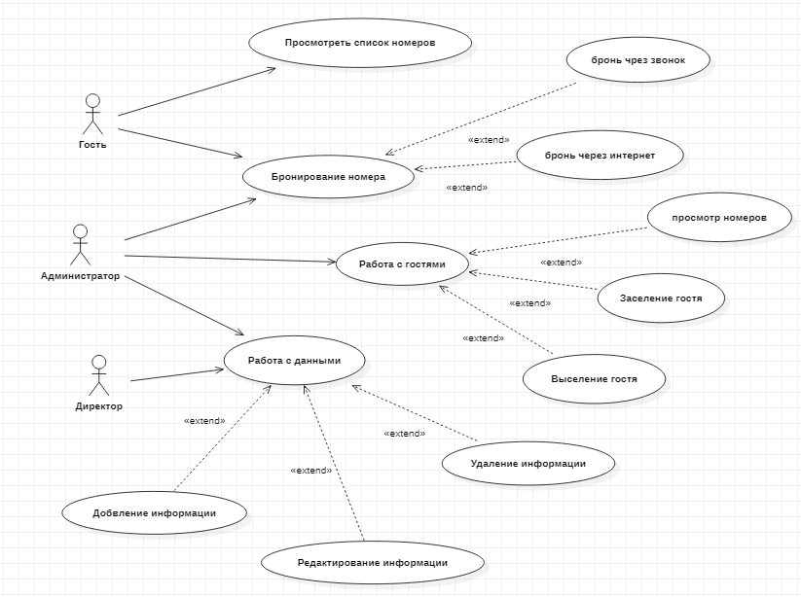
Диаграмма прецедентов в отеле

Slide 4
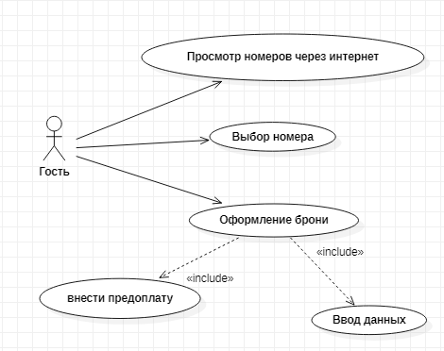
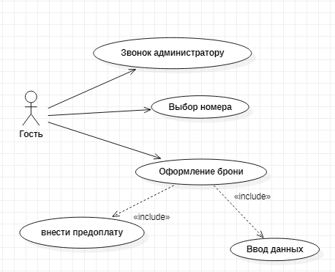
Диаграмма прецедентов бронирования
через интернет и по телефону

Slide 5
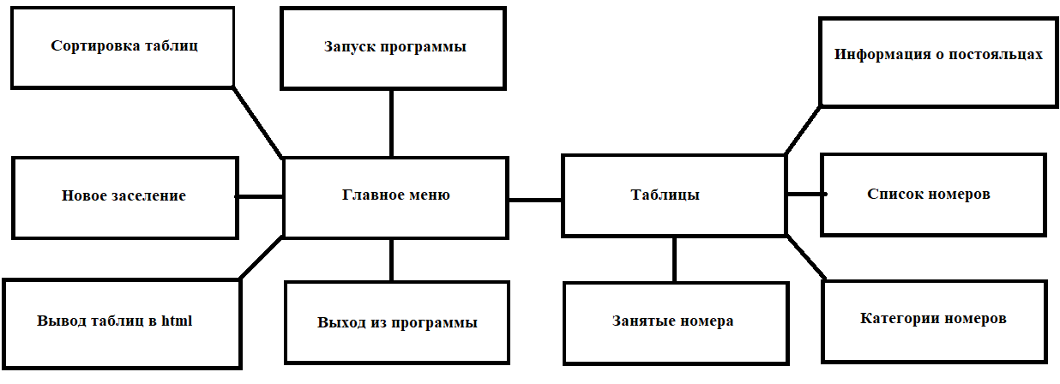
Проектирование сценариев

Slide 6
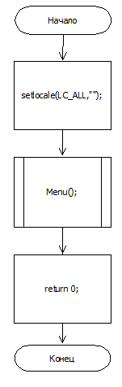
Блок-схема главного модуля

Slide 7
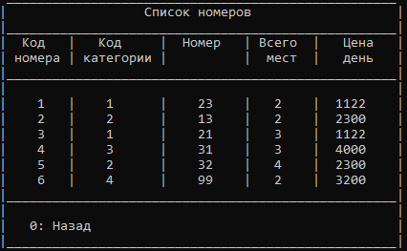
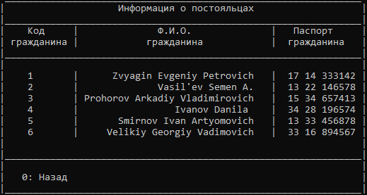
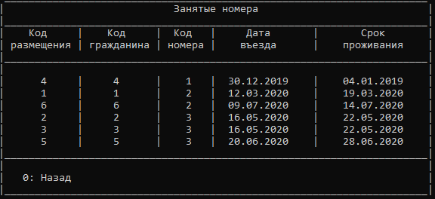
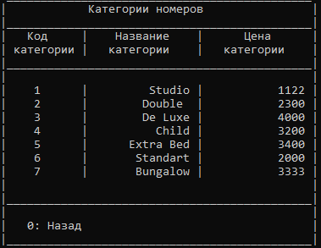
Поля таблиц

Slide 8
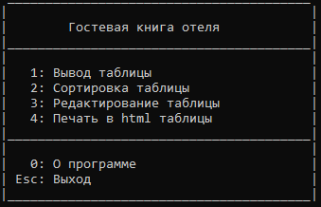
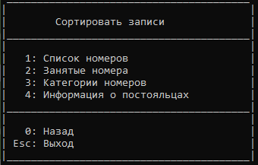
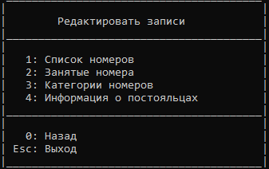
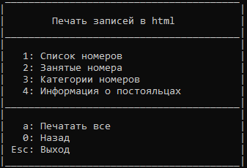
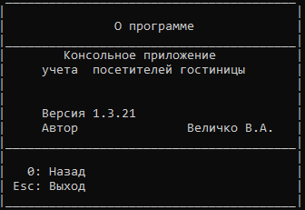
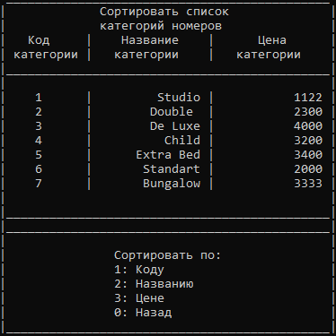
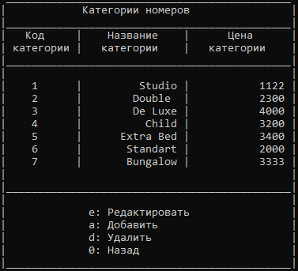
Окна программы

Slide 9
Спасибо за внимание!

